Slide 1


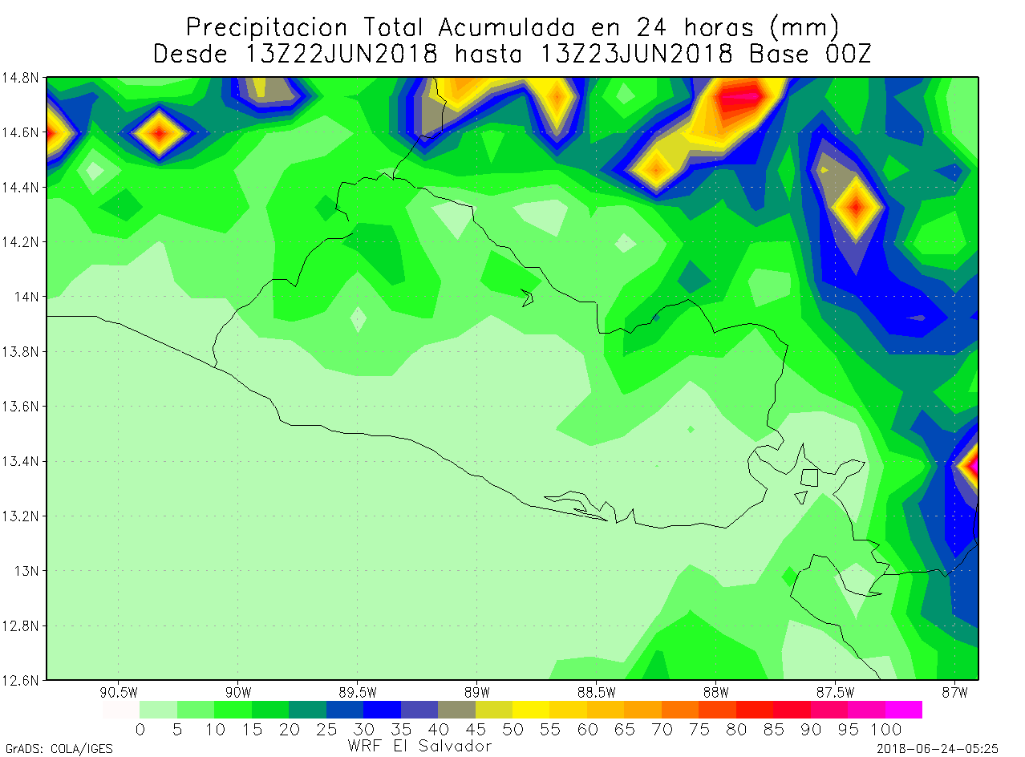

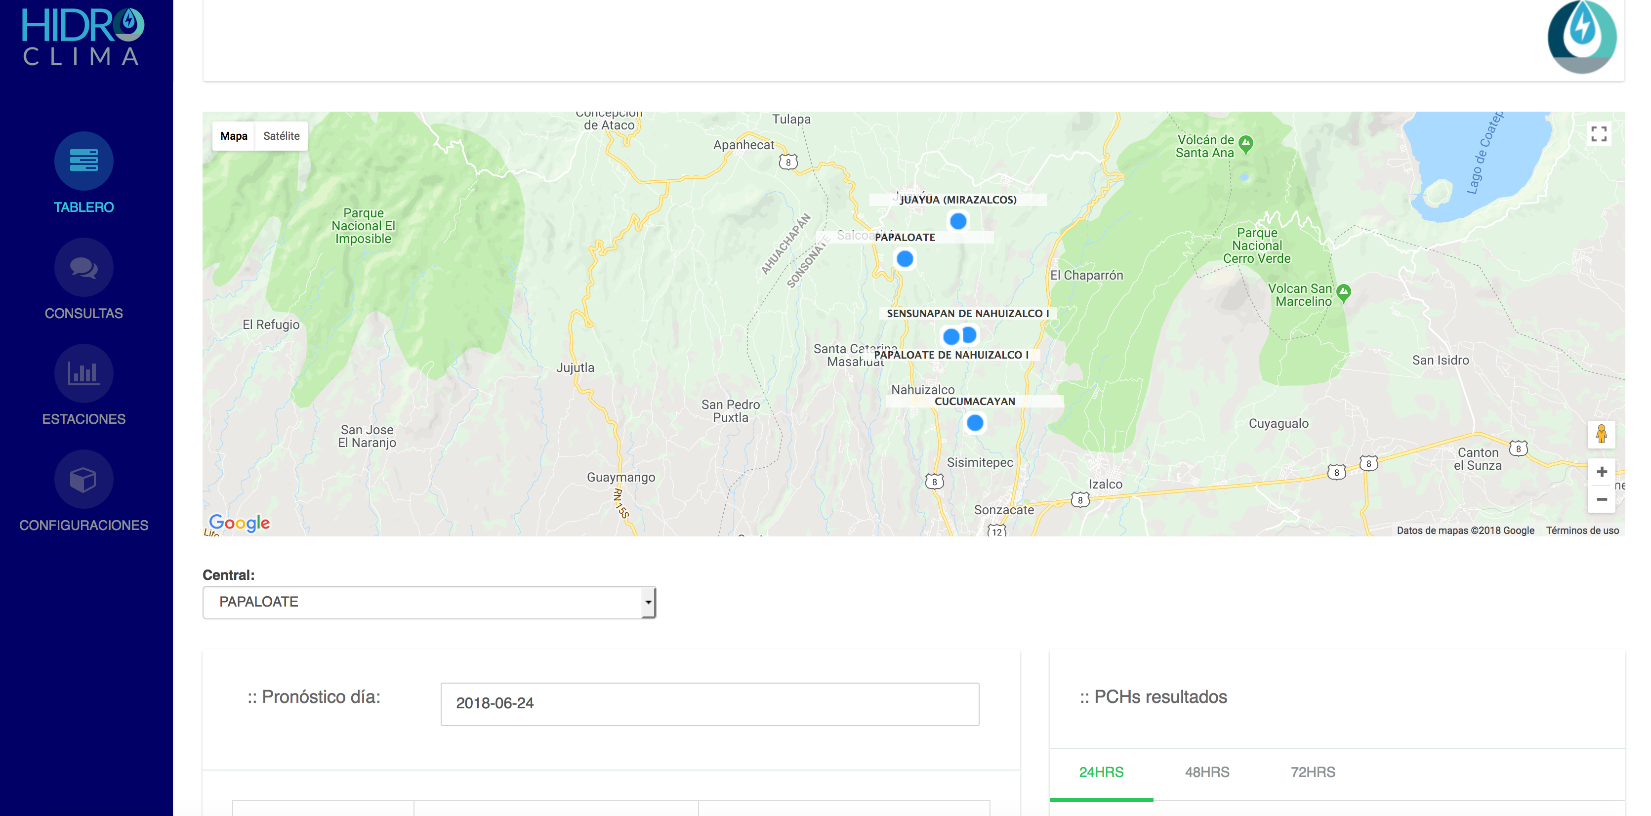

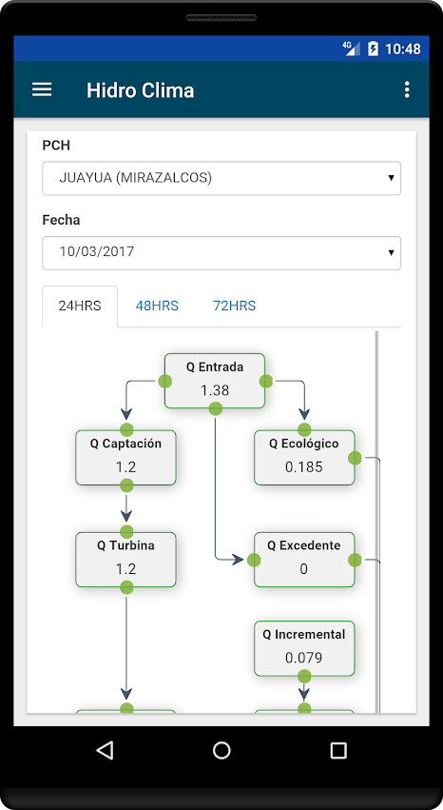
Modelo WRF
HidroClima
Provee pronóstico de lluvia acumulada para 24, 48 y 72 horas
Obtención automatizada del pronóstico de lluvia y almacenamiento en Base de Datos
INTERNET
Procesamiento para generación de parámetros de caudal, escorrentía y potencia.
Visualización de resultados en la Web y App Movil
Disponible en la Web del Ministerio de Medio Ambiente y recursos naturales
Web Server

